Slide 1



IMPACTO DE LA DEVALUACIÓN DEL PESO EN EL SECTOR REAL
Javier Díaz Molina
Presidente Ejecutivo ANALDEX
@JavierDiazMo

Slide 2

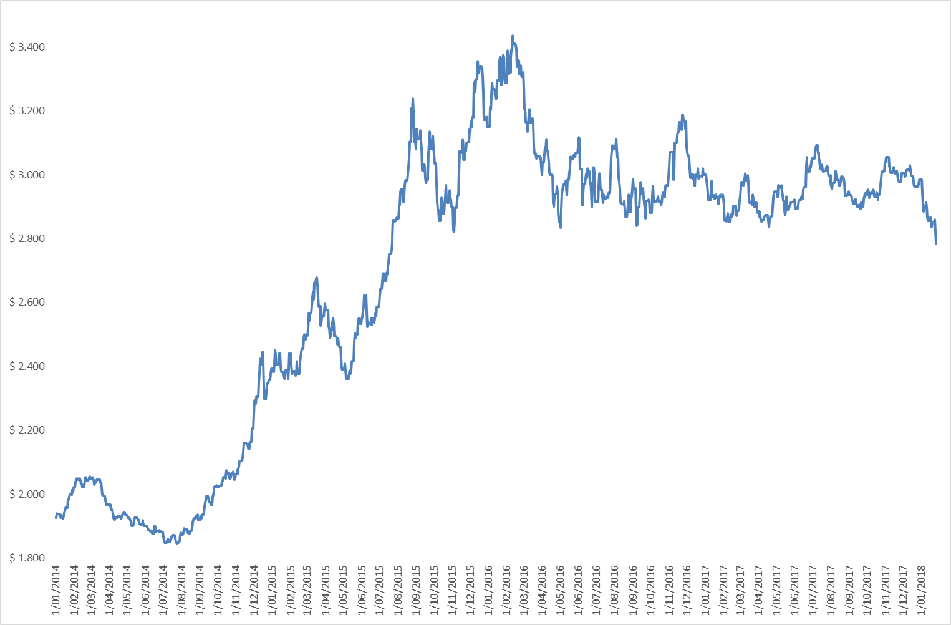
Tasa de Cambio (TRM)
Fuente: Analdex, con datos BanRep.
Recientemente el peso colombiano se ha apreciado con respecto al dólar, en correlación con el comportamiento del precio del petróleo

Slide 3
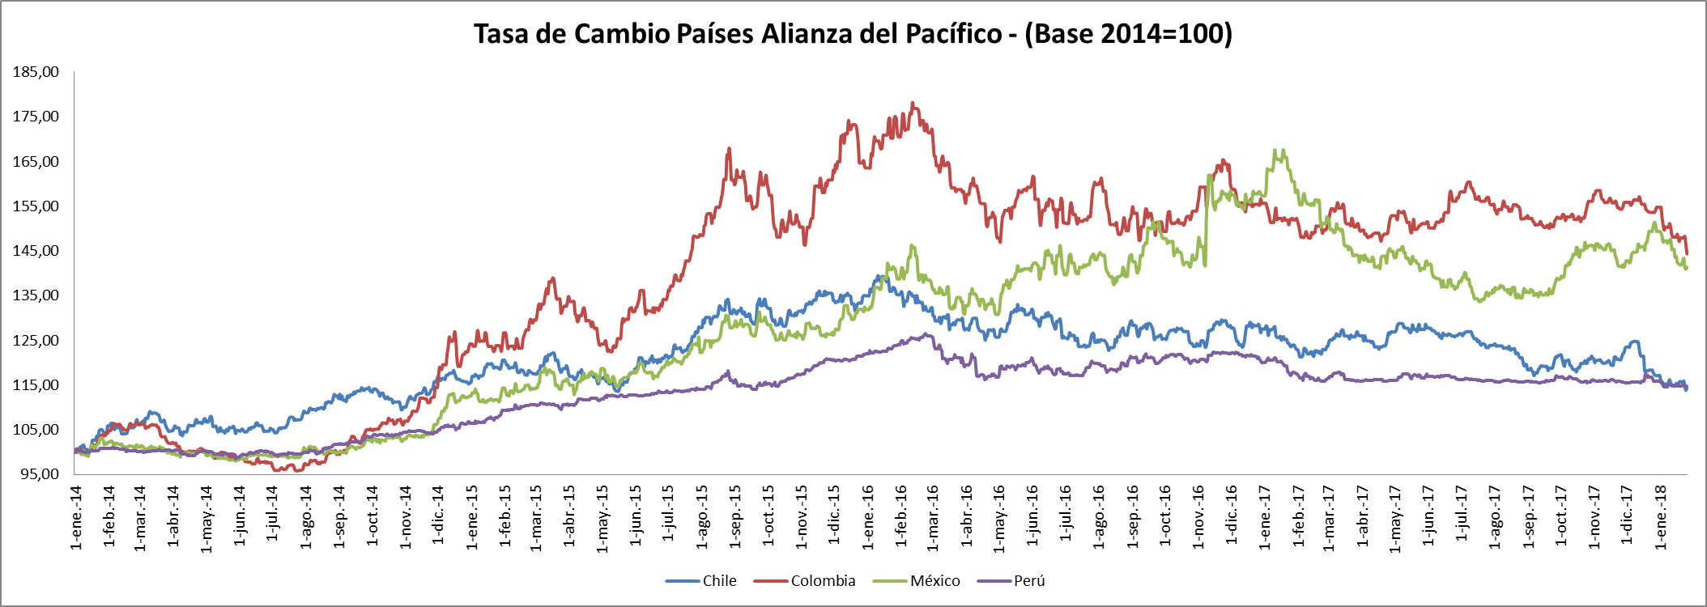
Tasas de Cambio – Alianza del Pacífico
Fuente: Analdex, con datos BanRep.
La moneda colombiana ha sido la más depreciada en los últimos años, a pesar de la reciente apreciación.

Slide 4

Caída en los Términos de Intercambio desde el 2014
Fuente: Analdex, con datos de BanRep.

Slide 5
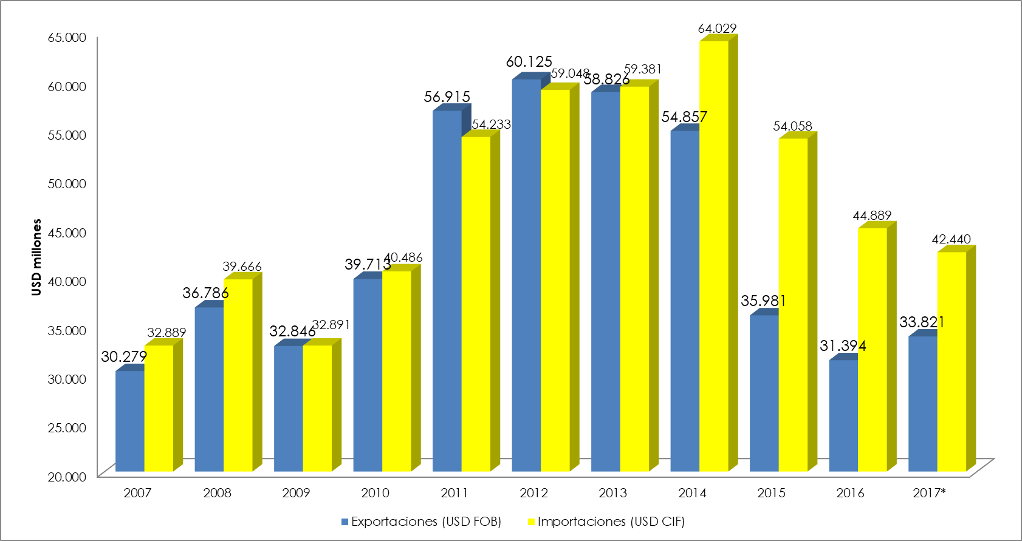
Comercio Exterior de Colombia
A pesar de la depreciación de los últimos años, las exportaciones se redujeron a la mitad de lo que se vendía en 2012.
Fuente: Analdex, con datos del DANE hasta Noviembre.

Slide 6
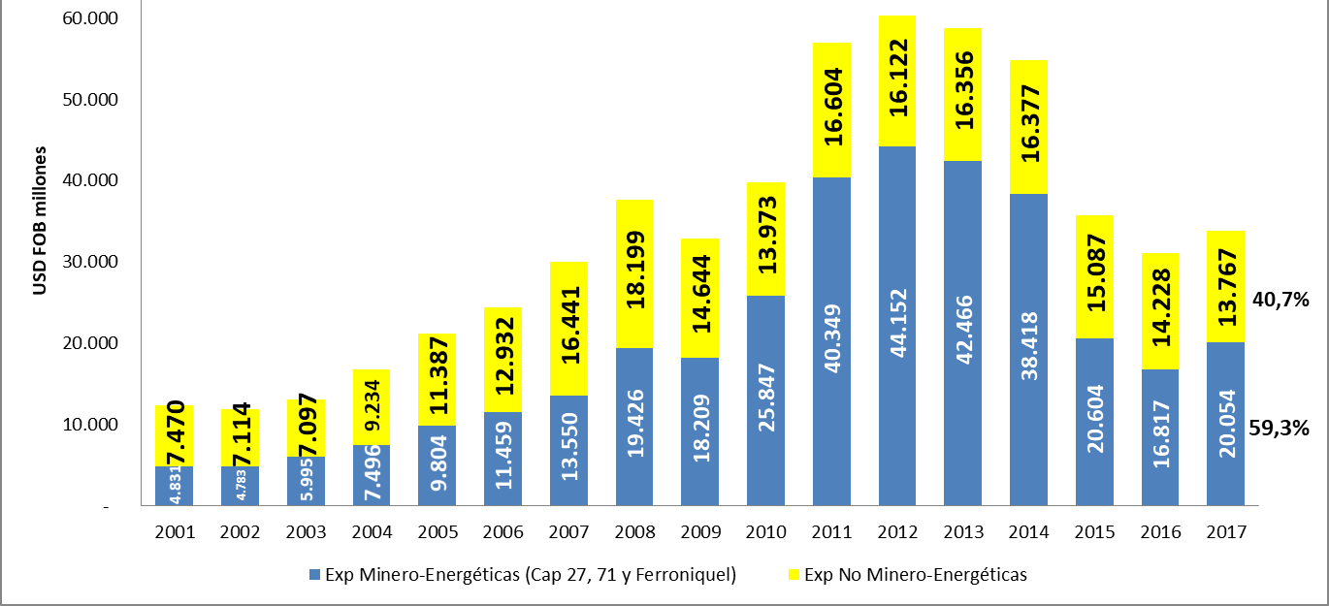
Exportaciones No Minero - Energéticas
La meta de exportaciones no minero-energéticas de bienes para el año 2018 se encontraba en USD 21 mil millones. En 2017 apenas se alcanzarán los USD 15 mil millones.
Fuente: Analdex, con datos del DANE. 2017 hasta Noviembre.

Slide 7
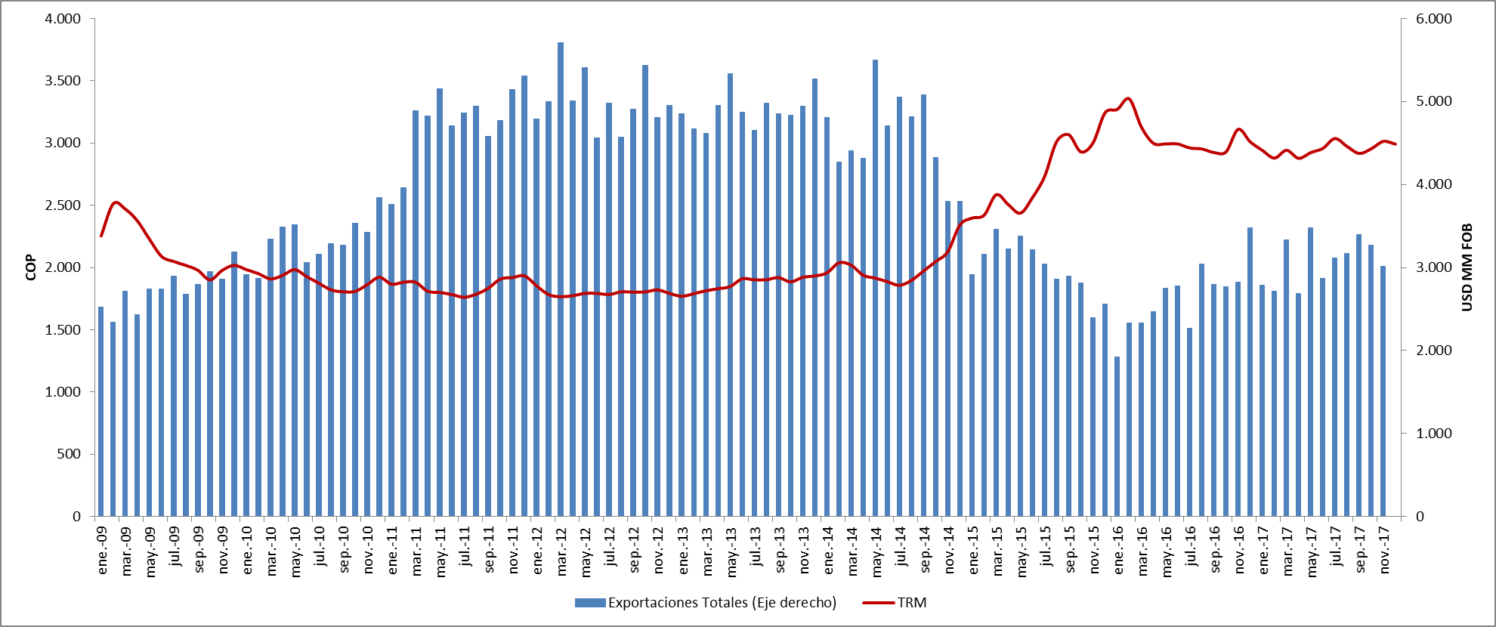
Exportaciones Totales (Mensuales) vs. Tasa de Cambio (TRM)
Fuente: Analdex, con datos BanREP.

Slide 8
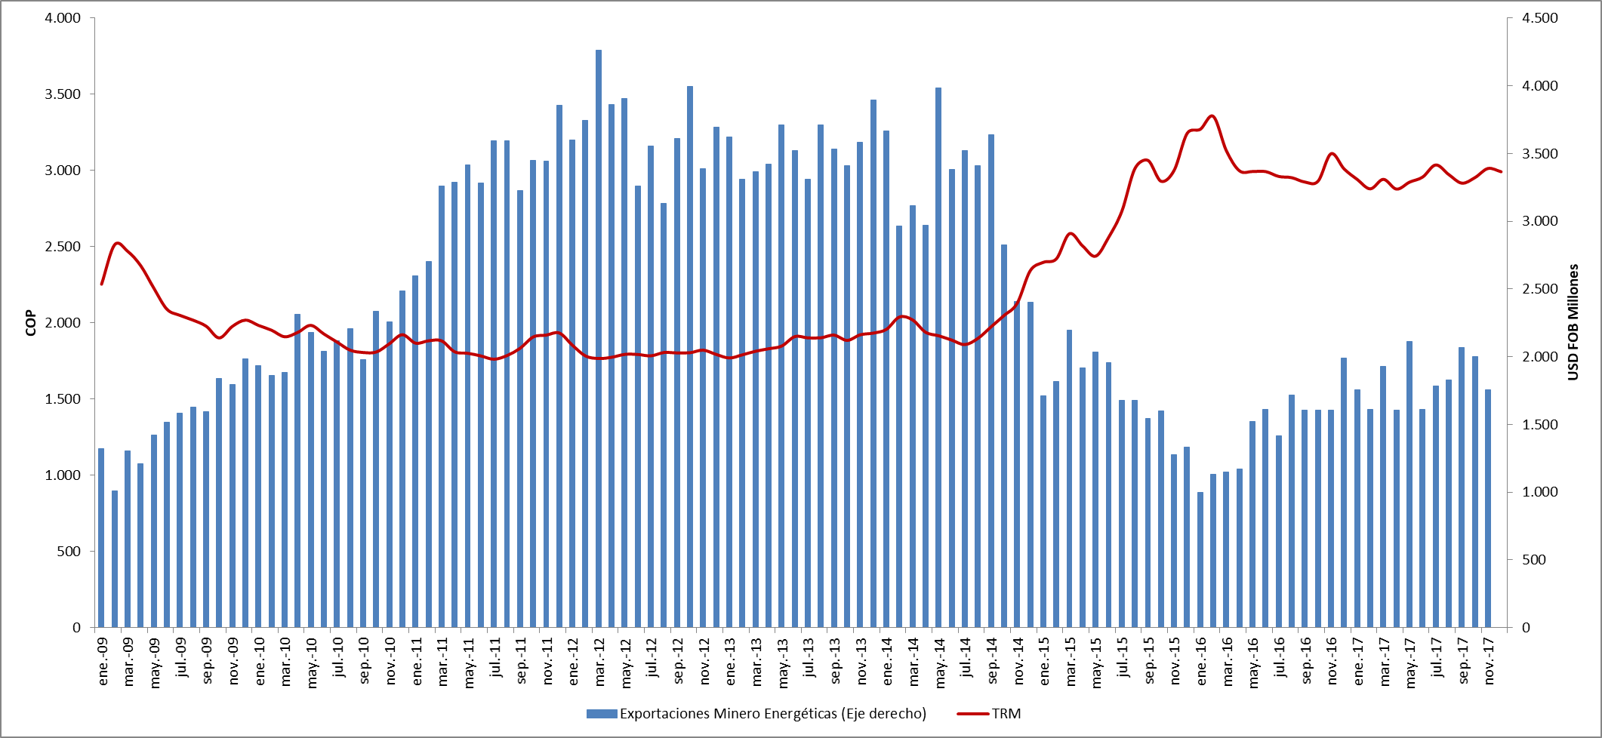
Exportaciones Minero-Energéticas vs. Tasa de Cambio (TRM)
Fuente: Analdex, con datos BanREP.

Slide 9
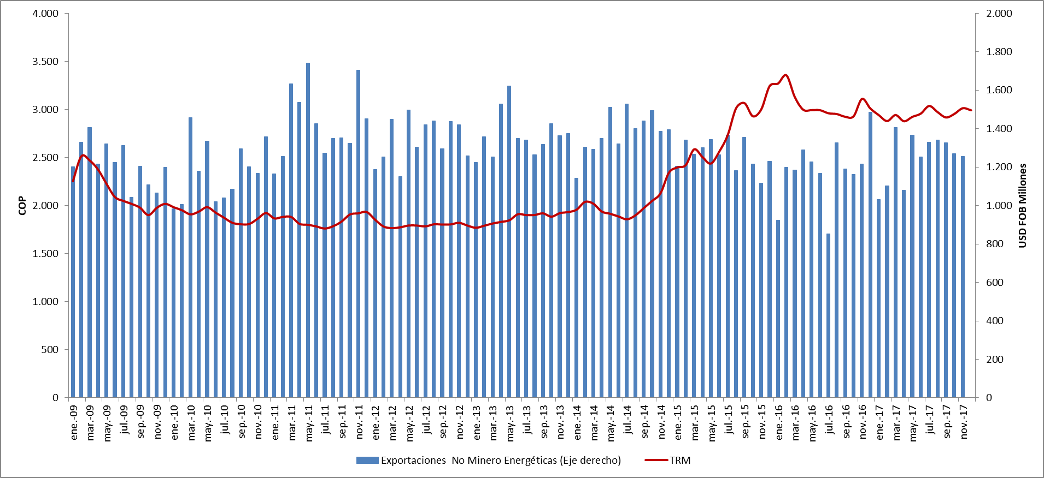
Exportaciones No Minero-Energéticas vs. Tasa de Cambio (TRM)
La evolución de las exportaciones no minero-energéticas corresponde más al comportamiento económico de los principales socios comerciales del país, que a una relación con la tasa de cambio.
Fuente: Analdex, con datos BanREP.

Slide 10
Fuente: BanREP
Se ha dado un leve ajuste en la cuenta corriente. Se deben reactivar las exportaciones para estabilizar la balanza de pagos.

Slide 11
Crecimiento del PIB de Colombia
Colombia ha tenido un desempeño positivo en el PIB
2014 inicio de la desaceleración
Fuente: Analdex, con datos del DANE y FMI

Slide 12
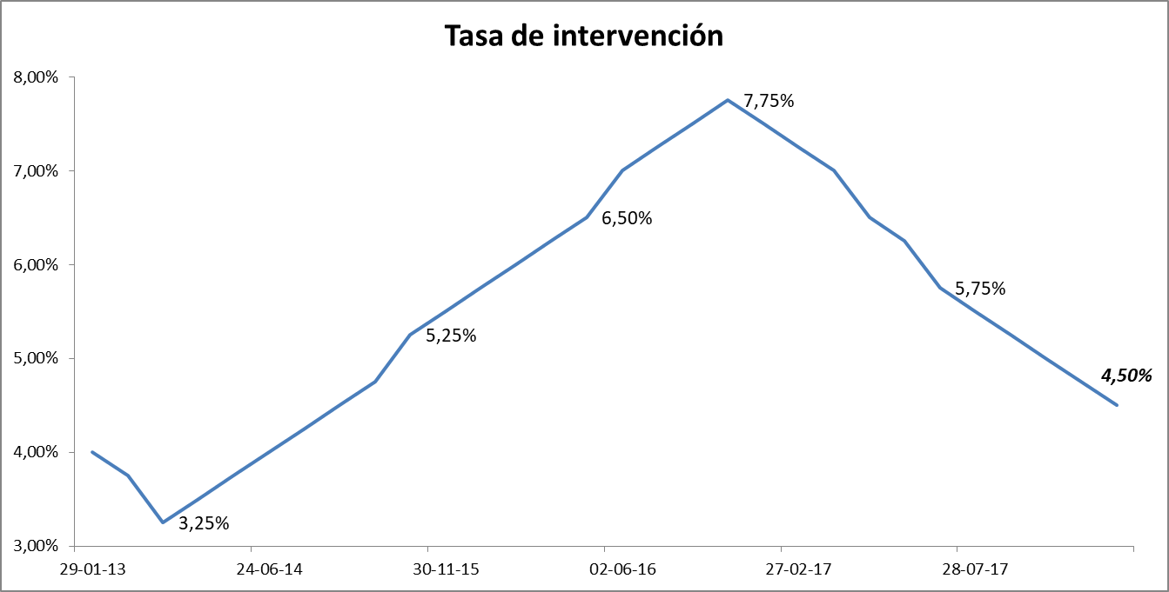
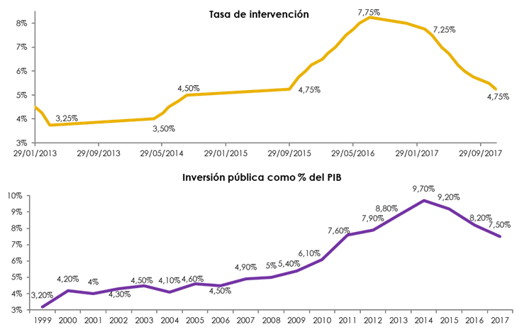
Impacto sobre política
El impacto de la depreciación y el choque petrolero se agudizó por una política procíclica.
La participación de la inversión pública en el PIB es la víctima
Fuente: Analdex, con datos del BanRep

Slide 13
La Inversión Extranjera se ha resentido
Fuente: Analdex, con datos del BanRep y Corficololbiana

Slide 14
Descalce cambiario: ¿están expuestas las empresas no financieras
Fuente: Analdex, con datos del BanRep

Slide 15
IMPACTO DE LA DEVALUACIÓN DEL PESO EN EL SECTOR REAL
Javier Díaz Molina
Presidente Ejecutivo ANALDEX
@JavierDiazMo

